Slide 1
実験デザイン
プロトコル：240117-170044
RNA-seq結果：240328_RNAseq2nd_salmon

Slide 2
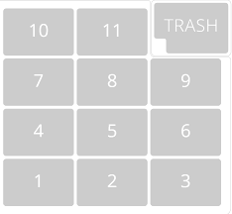
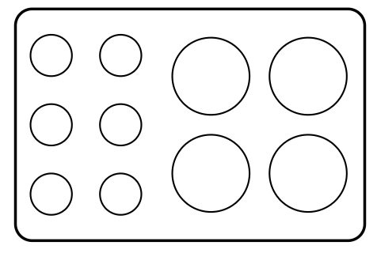
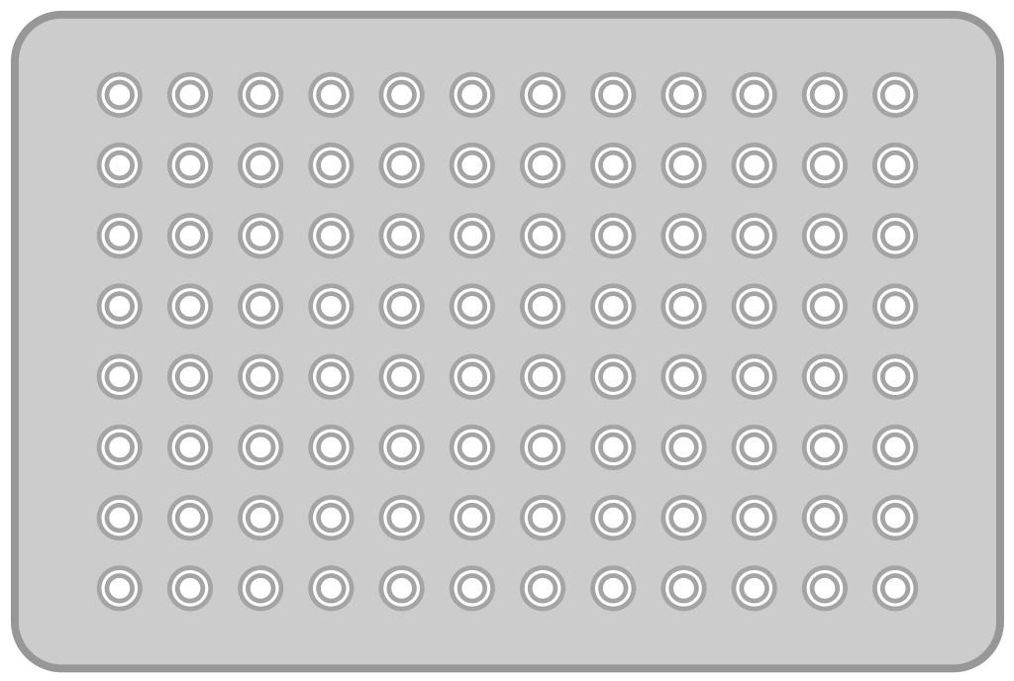
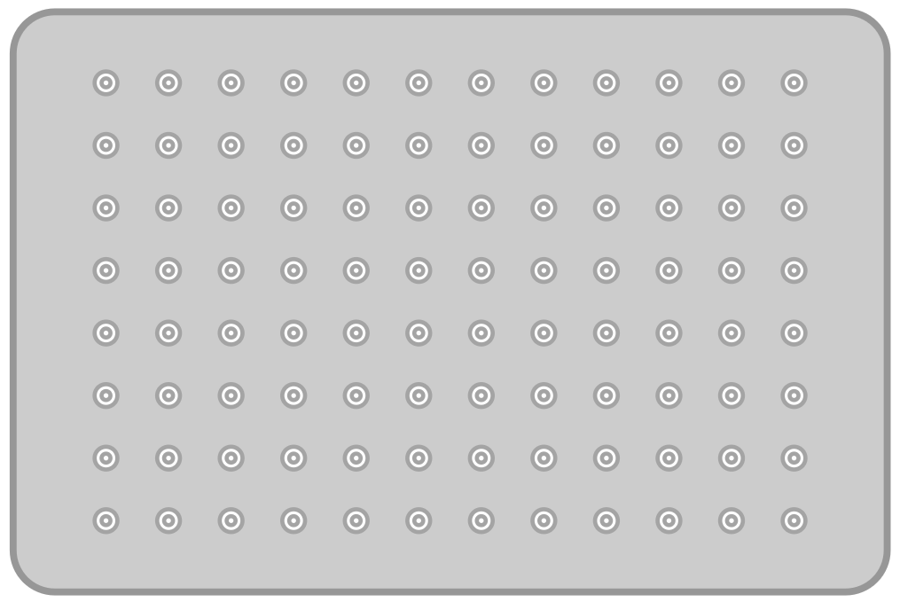
On OT-2 deck, Labware arrangement
搬送系第２世代
On 96 (8x12) spot design, green spot is for avoid of edge effect. And yellow spot is for quantitative measurement of yeast growth
The spot is start form upper left of yellow spot.
搬送系第２世代で計測する96ウェルプレートの分注を受ける位置
酵母1
Opentrons Official
1.5 mL tuberack 24本の2mL screw cap tubeを入れる
YPD寒天プレート２
MilliQ
酵母3
YPD寒天プレート
１
300 uL Tip rack
20 uL Tip rack

Slide 3
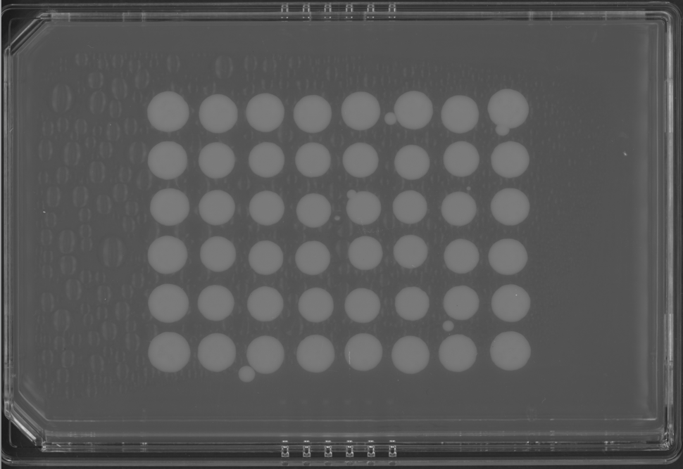
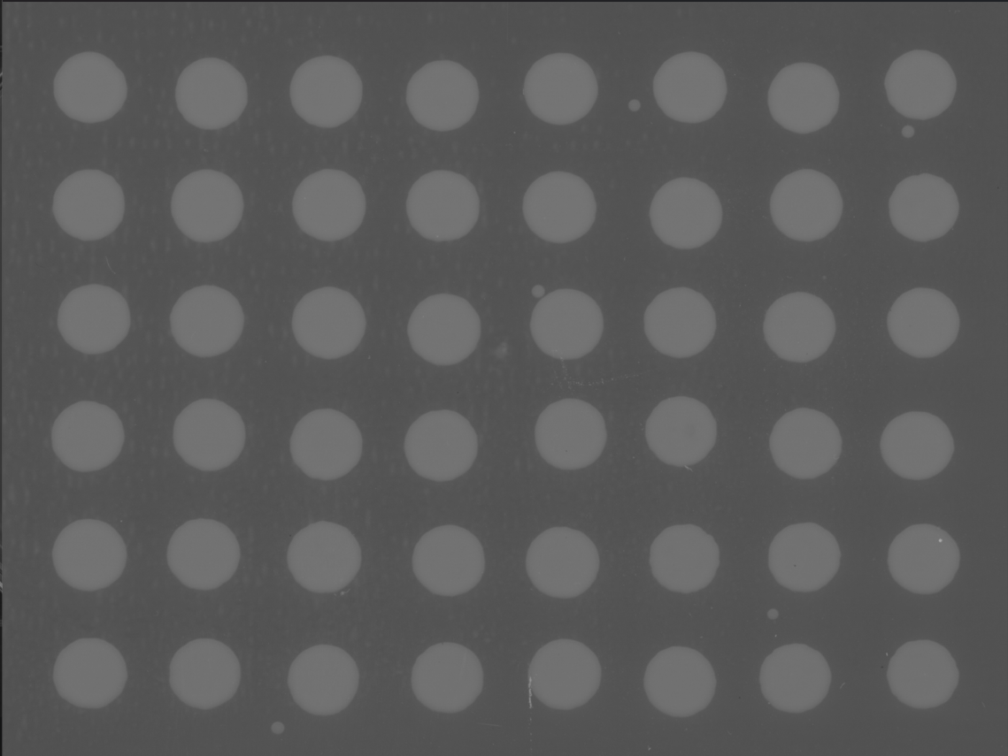
スポットアッセイ実験方法
（淵に余分にスポットを打ち、edge-effectを回避している。解析対象の24サンプルは右上図の赤枠内、番号がサンプルナンバー）
OT-2動作終了後、plateの蓋をアルコールで拭いた
全てのスポットが乾いたことを確認して、蓋を閉めた
プレートをフラットベッドスキャナー上に寒天側を下にして設置した
設置方法は右下の図を参考に
スキャン条件
Resolution 600 dpi
Dulation time 10 min
Color Gray scale
画像処理
各プレートの位置で画像を切り抜いた
上下を反転させ、スポット位置とサンプルナンバーが合うようにした
Edge spotも含めて画像を切り抜いた
baQFAの前処理としてスポットが格子状に並ぶように画像を回転した（右下）
baQFAを使って増殖を定量化した
1
7
9
11
13
15
17
19
2
1
5
9
13
17
21
20
3
2
6
10
14
18
22
21
4
3
7
11
15
19
23
22
5
4
8
12
16
20
24
23
6
8
10
12
14
16
18
24

Slide 4
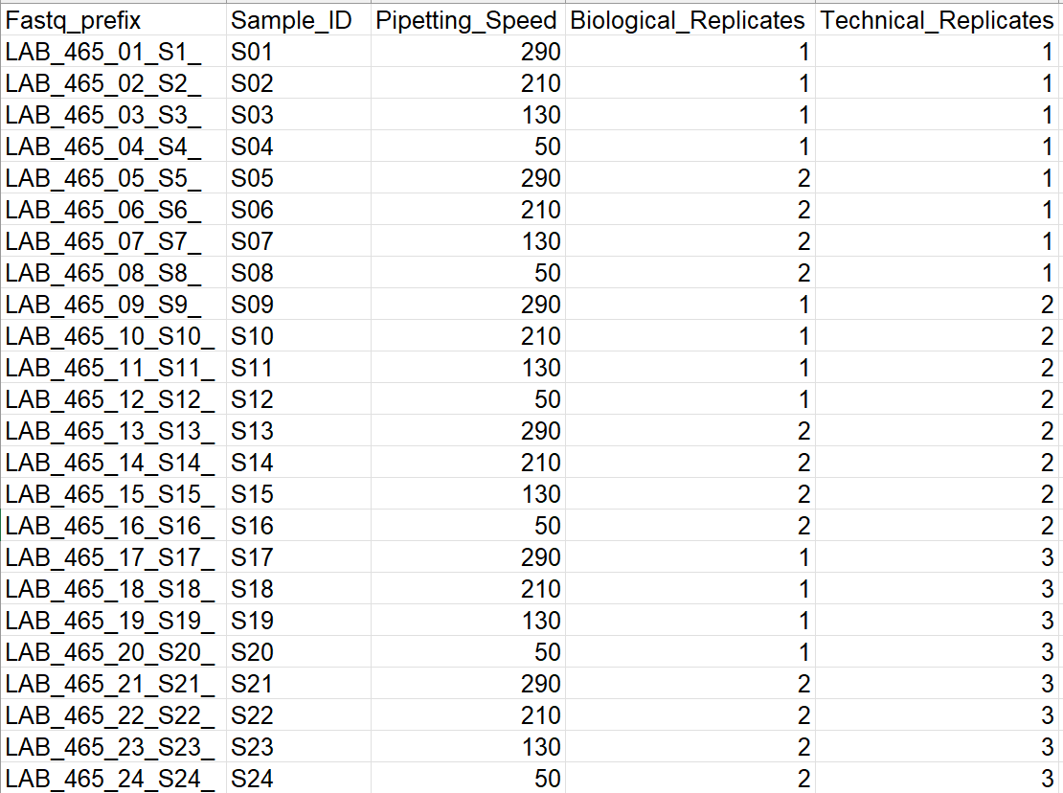
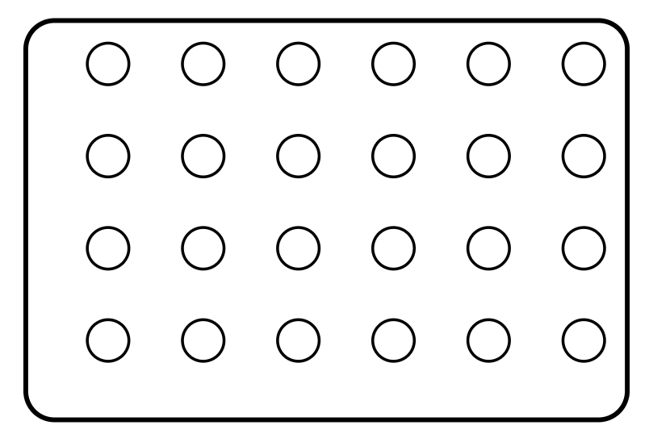
Sample_ID GitHub link for metadata
On Deck 8, Sample labelling of RNA-seq tube
S*
sample label
A1
A2
A3
A4
A5
A6
S1
S5
S9
S13
S17
S21
B1
B2
B3
B4
B5
B6
S2
S6
S10
S14
S18
S22
C1
C2
C3
C4
C5
C6
S3
S7
S11
S15
S19
S23
D1
D2
D3
D4
D5
D6
S4
S8
S12
S16
S20
S24

